Slide 1

SỞ GIÁO DỤC VÀ ĐÀO TẠO HÀ NỘI
CHƯƠNG TRÌNH DẠY HỌC TRÊN TRUYỀN HÌNH
MÔN TOÁN 6

Slide 2
SỞ GIÁO DỤC VÀ ĐÀO TẠO HÀ NỘI
ÔN TẬP QUY ĐỒNG MẪU SỐ VÀ SO SÁNH PHÂN SỐ
Giáo viên : Tạ Thị Thu Hương
Trường THCS Giảng Võ - Quận Ba Đình
Notes:
Chào các con _ cô là Tạ Thị Thu Hương …
Hôm nay chúng ta lại được gặp nhau trong bài học này: ôn tập…
Cô mong các con sẽ tập trung chú ý học để ôn lại được nhiều kiến thức nhé.

Slide 3


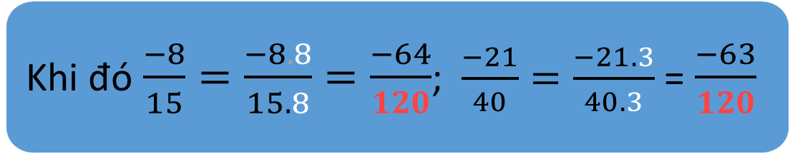
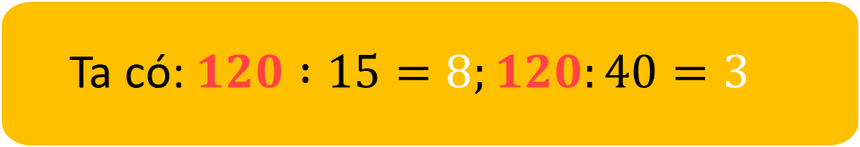
NHẮC LẠI KIẾN THỨC
Quy đồng mẫu
Ví dụ: Quy đồng mẫu $\frac{\text{−8}}{\text{15}}$ và $\frac{\text{−21}}{\text{40}}$
Vì 40. 3 = 120; 120 $⋮$ 15 nên MSC : 120
Tìm mẫu số chung
Giải: 15 = 3. 5; 40 = 2³. 5
BCNN (15; 40) = 2³. 3. 5 = 120;
MSC : 120
Tìm thừa số phụ
Ta có: $120 :15=8;120:40=3$
Khi đó $\frac{−8}{15}=\frac{−8.8}{15.8}=\frac{−64}{120}$; $\frac{−21}{40}=\frac{−21.3}{40.3}$ = $\frac{−63}{120}$
Nhân cả tử và mẫu với thừa số phụ tương ứng
Notes:
Thứ nhất: các bước quy đồng mẫu. Ta cùng làm ví dụ sau…
Bước 1: Tìm MSC -> thương là BCNN của các mẫu. Ta áp dụng các bước để tìm BCNN. Với câu này các con có thể nhẩm ngay: 40.3=… tùy từng tình huống các con NX các mẫu để tìm nhanh MSC.
+ Bước 2: Tìm thừa số phụ: chia BCNN cho các mẫu.
+ Bước 3: …. Những PS sau khi quy đồng đều bằng với PS đã cho và có mẫu giống nhau.

Slide 4
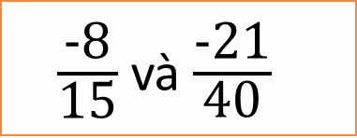
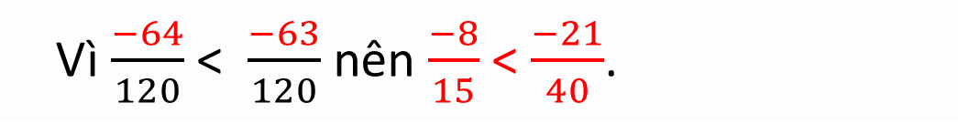
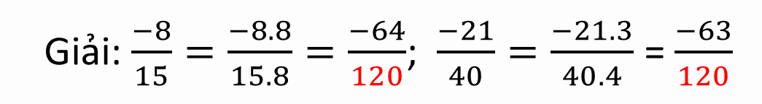
NHẮC LẠI KIẾN THỨC
So sánh hai phân số
Cùng mẫu dương
Khác mẫu
So sánh tử
So sánh
$\frac{\text{−8}}{\text{15}}$ và $\frac{\text{−21}}{\text{40}}$
Giải: $\frac{−8}{15}=\frac{−8.8}{15.8}=\frac{−64}{120}$; $\frac{−21}{40}=\frac{−21.3}{40.4}$ = $\frac{−63}{120}$
Vì $\frac{−64}{120}$ < $\frac{−63}{120}$ nên $\frac{−8}{15}$ < $\frac{−21}{40}$.
Notes:
Phần kiến thức thứ hai là : QUY TẮC so sánh hai PS
Có 2 trường hợp
TH1 : So sánh 2 PS cùng mẫu dương -. Ta so sánh tử:
TH2: So sánh 2 PS khác mẫu: ta phải biến đổi thành 2 PS có cùng mẫu dương rồi so sánh tử.
Ta cùng làm ví dụ: SS …
Bước 1: Biến đổi 2 PS có cùng mẫu ở đây ta cần quy đồng mẫu 2 PS này, ta đã vừa làm -> cô lấy luôn kết quả.
Bước 2: So sánh tử và ta được ….
+ Ta vừa ôn xong các kiến thức cần nhớ, để ôn tập thêm con hãy cùng cô tham gia một cuộc thi nho nhỏ có tên- > chuyển

Slide 5




CUỘC ĐUA PHÂN SỐ
VỀ ĐÍCH
TĂNG TỐC
MẬT THƯ
2: VƯỢT CHƯỚNG NGẠI VẬT
1: KHỞI ĐỘNG
Notes:
CUỘC ĐUA PHÂN SỐ
Cuộc thi có 4 phần :….
Có phần ta sẽ được mở một MẬT THƯ để biết được hướng dẫn và yêu cầu cho phần thi tiếp theo.
Các con sẵn sang chưa? Chúng ta cùng BẮT ĐẦU

Slide 6
30 điểm
KHỞI ĐỘNG
* Phần thi khởi động có 2 bài trắc nghiệm, mỗi bài có 3 câu.
* Thời gian đưa ra đáp án của mỗi câu là 5 giây.
* Mỗi câu trả lời đúng được 5 điểm.
Notes:
Phần Khởi Động ….

Slide 7



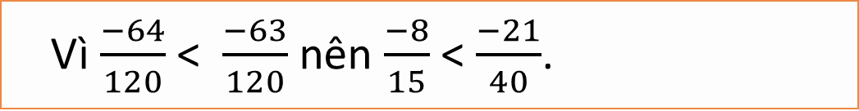
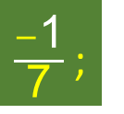
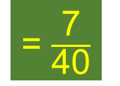
Bài 1. Điền đáp án vào chỗ “…” cho mỗi câu.
Tìm mẫu số chung là số dương nhỏ nhất của các phân số sau :
Câu 1. Mẫu số chung của $\frac{\text{1}}{−\text{7}}$ ; $\frac{− \text{4}}{\text{11}}$ là : …
$\frac{−\text{1}}{\text{7}}$ ;
77
(7 và 11 nguyên tố cùng nhau nên MSC : 7.11 = 77).
Câu 2. Mẫu số chung của $\frac{\text{−}\text{5}}{\text{12}}$ ; $\frac{\text{7}}{\text{15}}$ ; $\frac{\text{17}}{\text{3}\text{0}}$ là : …
Khi quy đồng mẫu:
+ Chuyển mẫu âm
thành mẫu dương
+ Rút gọn (nếu được)
+ Nhận xét các mẫu
để tìm nhanh MSC
60
(Vì 30 . 2 = 60; 60 chia hết cho 12; 15 nên MSC : 60).
Câu 3. Mẫu số chung của $\frac{−\text{3}}{\text{20}}$ ; $\frac{\text{21}}{\text{120}}$ ; $\frac{\text{11}}{\text{8}\text{0}}$ là : …
80
( Vì 80 chia hết cho 20; 40 nên MSC : 80).
rút gọn
Vì 120. 2 = 240; 240 chia hết 20,80 nên MSC : 240
= $\frac{\text{7}}{\text{40}}$
+ 5 điểm/câu
Câu 1
Câu 2
Câu 3
Notes:
Bài 1: Có 3 câu đều tìm MSC dương nhỏ nhất, các con hãy quan sát NX đặc điểm các mẫu để tìm được đáp án nhanh nhất.
+ CÂU 3 Cô đoán một số bạn có đáp án là 240, lí do là vì bạn chưa rút gọn PS 21/120 thành PS 7/40. Sau rút gọn ta dễ thấy luôn 80 chia hết cho các mẫu còn lại nên MSC = 80.

Slide 8





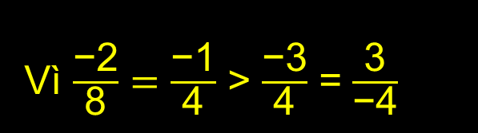


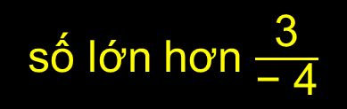
Bài 2. Chọn phương án đúng cho mỗi câu sau :
Câu 1. Kết quả quy đồng các phân số $\frac{\text{1}}{\text{3}}$ ; $\frac{\text{− 3}}{\text{5}}$ ; $\frac{\text{1}}{\text{10}}$là :
  A) $\frac{\text{1}}{\text{30}}$; $\frac{\text{−3}}{\text{30}}$; $\frac{\text{1}}{\text{30}}$ B) $\frac{\text{1}\text{0}}{\text{30}}$; $\frac{\text{−18}}{\text{30}}$; $\frac{\text{1}}{\text{30}}$ C) $\frac{\text{3}}{\text{9}}$; $\frac{\text{3}}{\text{−5}}$; $\frac{\text{3}}{\text{30}}$ D) $\frac{\text{10}}{\text{30}}$ ; $\frac{\text{−18}}{\text{30}}$ ; $\frac{\text{3}}{\text{30}}$.
Kết quả quy đồng
+ 5 điểm/câu
Câu 2. Trong các phân số sau, phân số dương là :
  A) 0 B) $\frac{\text{− 3}}{\text{− 7}}$ C) $\frac{\text{− 3}}{\text{5}}$ D) $\frac{\text{8}}{\text{− 9}}$
phân số dương
Phân số dương : $\frac{\text{− 3}}{\text{− 7}}$ = $\frac{\text{3}}{\text{7}}$ > 0.
Vì $\frac{\text{−2}}{\text{8}}=\frac{\text{−}\text{1}}{\text{4}}$ > $\frac{\text{−}\text{3}}{\text{4}}$ = $\frac{\text{3}}{\text{−4}}$
Câu 3. Trong các số sau, số lớn hơn $\frac{\text{3}}{\text{− 4}}$là :
  A) $\frac{\text{5}}{\text{− 4}}$ B) $\frac{\text{− 5}}{\text{6}}$ C) – 1 D) $\frac{\text{− 2}}{\text{8}}$
số lớn hơn $\frac{\text{3}}{\text{− 4}}$
$\frac{\text{5}}{\text{− 4}}\text{>}\frac{\text{3}}{\text{− 4}}$ (vì 5 > 3)
Sai lầm :
Câu 1
Câu 2
Câu 3
Notes:
Bài 2: Câu 1: tìm KQ quy đồng;
ĐÁP ÁN đúng là D; có bạn nào chọn phương án A không? Đây là phương án sai vì 3 PS này không bằng 3 PS ban đầu vì tử chưa nhân với thừa số phụ tương ứng.
câu 2 tìm PS dương,… PS Dương vì có tử và mẫu cùng dấu âm
câu 3 tìm PS lớn hơn -3/4
Một số bạn dễ chọn phương Án A nhung đây là sai lầm vì đã áp dụng SAI QUY TẮC: so sánh voi hai PS có cùng mẫu âm. Để tránh sai sót như vậy các con phải biến đổi THÀNH CÁC PS có CÙNG MẪU DƯƠNG rồi mới áp dụng quy tắc.

Slide 9
CUỘC ĐUA PHÂN SỐ
Mật thư: Áp dụng quy tắc quy đồng mẫu số để giải quyết các bài toán trong phần 2
2: VƯỢT CHƯỚNG NGẠI VẬT
1: KHỞI ĐỘNG
30 điểm
Notes:
Ta hoàn thành xong phần Khởi động, số điểm tối đa là 30 điểm
Tiếp tục phần 2.. VƯỢT CHƯỚNG NGẠI VẬT

Slide 10
40 điểm
VƯỢT CHƯỚNG NGẠI VẬT
* Phần thi vượt chướng ngại vật có 2 bài toán về quy đồng mẫu và so sánh phân số.
* Thời gian đưa ra đáp án của mỗi bài là 15 giây.
* Mỗi bài trả lời đúng được 20 điểm.

Slide 11
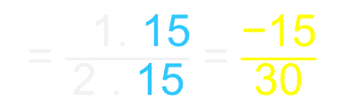
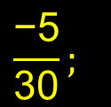
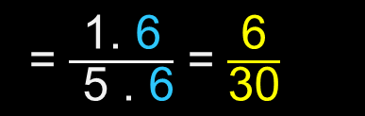

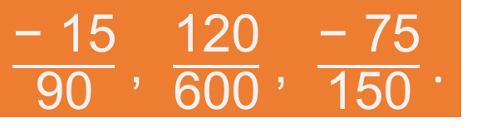

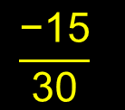

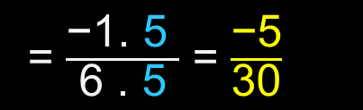
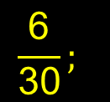
Bài 1. Quy đồng mẫu các phân số :
$\frac{\text{− 15}}{\text{90}}$ , $\frac{\text{120}}{\text{600}}$ , $\frac{\text{− 75}}{\text{150}}$ .
Giải
Mẫu số chung: BCNN (6, 5, 2) = 30
Đáp án
Quy đồng mẫu 3 phân số đã cho là :
$$\frac{\text{−}\text{5}}{\text{30}};$$
$$\frac{\text{6}}{\text{30}};$$
$$\frac{\text{−}\text{15}}{\text{30}}$$
$\frac{\text{−15}}{\text{9}\text{0}}$ = $\frac{\text{−}\text{1}}{\text{6}}$
= $\frac{\text{−}\text{1. }\text{5} }{\text{6 . }\text{5}}$ = $\frac{\text{−}\text{5}}{\text{30}}$
(5)
+ 20 điểm
$\frac{\text{120}}{\text{60}\text{0}}$ = $\frac{\text{1}}{\text{5}}$
= $\frac{\text{1. }\text{6}}{\text{ 5 . }\text{6}}$ = $\frac{\text{6}}{\text{30}}$
(6)
$\frac{\text{−}\text{7}\text{5}}{\text{150}}$ = $\frac{\text{−}\text{1}}{\text{2}}$
= $\frac{\text{−}\text{1. }\text{15}}{\text{2}\text{ . }\text{15}}$ = $\frac{\text{−}\text{15}}{\text{30}}$
(15)
Notes:
ĐÁP ÁN: …
Nhận thấy 3 PS này đều chưa tối giản, để quy đồng nhanh đầu tiên ta rút gọn chúng
Bước 1: tìm MSC dễ nhẩm được là 30
Bước 2: tìm THỪA SỐ PHỤ
Bước 3: NHÂN CẢ TỬ VÀ MẪU VỚI…
Chúc mừng các con nếu đúng ở bài này chúng ta được cộng thêm 20 điểm.
Ta sang bài 2

Slide 12





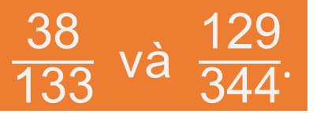
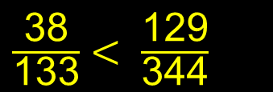
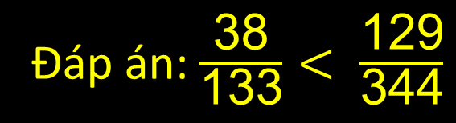
$\frac{\text{38}}{\text{133}}$ và $\frac{\text{129}}{\text{344}}$.
Bài 2. So sánh các phân số :
Giải
38 = 2 . 19
7
133 : 19 = ?
129 = 3 . 43
8
344 : 43 = ?
Đáp án: $\frac{\text{38}}{\text{1}\text{33}}< \frac{\text{129}}{\text{344}}$
$\frac{\text{38}}{\text{133}}$ = $\frac{\text{38:19}}{\text{133:19}}= \frac{\text{2}}{\text{7}}$
Ta có
$=\frac{\text{1}\text{8}}{\text{56}}$
$=\frac{\text{21}}{\text{56}}$
$\frac{\text{129}}{\text{344}}$ = $\frac{\text{129}\text{:43}}{\text{344}\text{:43}}$ = $\frac{\text{3}}{\text{8}}$
+ 20 điểm
Vì $\frac{\text{1}\text{8}}{\text{56}}$ < $\frac{\text{21}}{\text{56}}$
$\frac{\text{38}}{\text{1}\text{33}}< \frac{\text{129}}{\text{344}}$
⇒
Rút gọn phân số trước khi so sánh (nếu được).
Notes:
ĐÁP ÁN:….
+ Nếu quy đồng ngay để SS ta thấy không nhanh trong tính toán -> tình huống như vậy các con nên xét xem PS đã tối giản chưa?
+ Phân số thứ nhất: tử là số chẵn nên 38 = …; mẫu là số lẻ không chia hết cho 2 ta kiểm tra 133 có chia hết cho 19 không? Nhâm tính ta được 7 -> Từ đó ta có PS thứ nhất rút gọn cho 19 được PS 2/7
+ PS thứ hai: tử có tổng các cs chia hết cho 3 ta tách 344 = ….; mẫu không chia hết cho 3 nên ta tính 344 : 43 và được kq là 8. Rút gọn PS thứ 2 cho 43 ta được 3/8.
+ Đến đây ta mới QĐM chung là 56 rồi so sánh tử suy ra ….

Slide 13
CUỘC ĐUA PHÂN SỐ
Mật thư: Không quy đồng mẫu số, hãy giải quyết các bài toán trong phần 3
TĂNG TỐC
VƯỢT CHƯỚNG NGẠI VẬT: 40 điểm
KHỞI ĐỘNG
30 điểm
Notes:
Có đáp án đúng như trên màn hình các con lại tiếp tục được cộng thêm 20 điểm
Phần này có MẬT THƯ HƯỚNG DẪN….

Slide 14
75 điểm
TĂNG TỐC
* Phần thi tăng tốc có hai bài với 5 câu so sánh phân số.
* Thời gian đưa ra đáp án của mỗi câu là 10 giây.
* Mỗi câu trả lời đúng được 15 điểm.

Slide 15
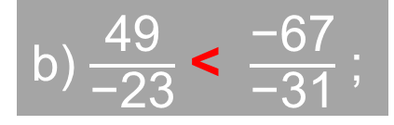
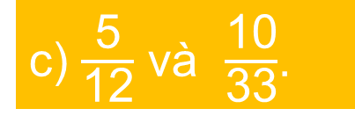
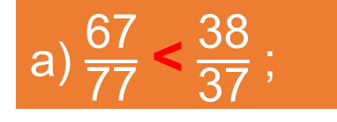
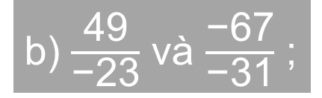

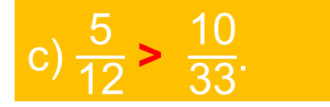
Bài 1. So sánh các phân số :
c) $\frac{\text{5}}{\text{12}}$ > $\frac{\text{10}}{\text{3}\text{3}}$.
a) $\frac{\text{6}\text{7}}{\text{7}\text{7}}$ < $\frac{\text{38}}{\text{37}}$ ;
c) $\frac{\text{5}}{\text{12}}$ và $\frac{\text{10}}{\text{3}\text{3}}$.
a) $\frac{\text{6}\text{7}}{\text{7}\text{7}}$ và $\frac{\text{38}}{\text{37}}$ ;
b) $\frac{\text{49}}{\text{−23}}$ < $\frac{\text{−67}}{\text{−31}}$ ;
b) $\frac{\text{49}}{\text{−23}}$ và $\frac{\text{−67}}{\text{−31}}$ ;
Giải
b) Vì
a) Vì
c) Ta có
So sánh qua
số trung gian
+ 15 điểm/câu
Câu a
Câu b
Câu c
Notes:
Câu a: NX 2 PS này đều dương, PS đầu tử nhỏ hơn mẫu nên nhỏ hơn 1; PS thứ 2 tứ lớn hơn mẫu nên lớn hơn 1. Vậy dễ dàng so sánh hai PS này với 1.
Câu b: Dựa vào đặc điểm về dấu của tử và mẫu: PS đầu có tử mẫu trái dấu là PS âm, PS thứ 2 tử và mẫu cùng dẫu nên là PS dương suy ra PS ÂM < PS DƯƠNG.
Hai câu này ta đã so sánh trung gian qua số 0, 1, Theo các con câu c này so sánh qua số trung gian nào?
Câu c: Ở PS thứ nhất: tử bớt đi 1 đv thì ta được …
PS thứ hai tử thêm 1 đv thì ta được … Vậy ta nghĩ đến số trung gian là 1/3.
CÁC CON HÃY CỘNG ĐIỂM CHO PHẦN NÀY, TA LÀM TIẾP 2 CÂU SO SÁNH SAU

Slide 16
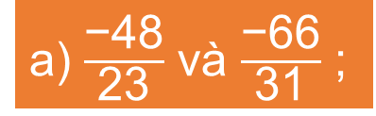
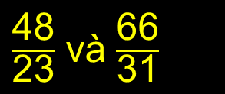


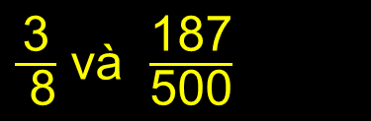
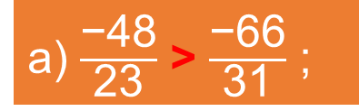

Bài 2. So sánh các phân số :
a) $\frac{\text{−}\text{48}}{\text{23}}$ > $\frac{\text{−66}}{\text{31}}$ ;
$\frac{\text{48}}{\text{23}}$ và $\frac{\text{66}}{\text{31}}$
$\frac{\text{3}}{ \text{8}}$ và $\frac{\text{187}}{\text{500}}$
a) $\frac{\text{−}\text{48}}{\text{23}}$ và $\frac{\text{−66}}{\text{31}}$ ;
b) $\frac{\text{−}\text{3}}{\text{−}\text{8}}$ và $\frac{\text{187}}{\text{500}}$.
b) $\frac{\text{−}\text{3}}{\text{−}\text{8}}$ $>\frac{\text{187}}{\text{500}}$.
Giải
a) Ta có :
b) Ta có :
Vì
nên
hay
Vì 0,375 > 0,374
⇒
Vậy $\frac{\text{−}\text{3}}{\text{−}\text{8}}$ > $\frac{\text{187}}{ \text{500}}$
Vậy
Để so sánh phân số ta có thể viết chúng dưới dạng: hỗn số, số thập phân, phần trăm.
+ 15 điểm/câu
Notes:
Câu a: + Chuyển thành so sánh 2 PS dương để tránh nhầm dấu
Hai PS đều lớn hơn 1, với những PS đó ta có thể viết dưới dạng hỗn số…
Hai phần nguyên “=“ ta so sánh hai phần PS, để ý tử hai PS này dễ quy đồng hơn mẫu, ta quy đồng tử…
Để so sánh được 2 PS âm ban đầu ta chỉ cần đảo chiều So Sánh
Câu b: Các con có thể nhẩm được MSC bằng 1000, những PS có mẫu la 10, 100, 1000 ta viết được dưới dạng số thập phân. Vậy ta dễ dàng viết 3/8 = ….
Chú ý : Để so sánh
Các con cũng linh hoạt đôi khi trong một vài trường hợp, quy đồng tử dễ dàng hơn quy đồng mẫu.

Slide 17
KIẾN THỨC CẦN NHỚ
Tìm MSC
Nhân cả tử và mẫu với thừa số phụ tương ứng
Tìm thừa số phụ
Quy đồng mẫu hai hay nhiều phân số
So sánh hai phân số
Quy đồng mẫu
Quy đồng tử
So sánh qua số trung gian
Viết thành các dạng số: hỗn số, số thập phân, phần trăm
Mật thư: Phối hợp các kiến thức này để giải quyết các bài toán trong phần
VỀ ĐÍCH
Notes:
Chúng ta cùng nhìn lại một số kiến thức đã ôn luyện trong ngày hôm nay
+ CÁC BƯỚC QUY ĐỒNG MẪU
+ MỘT SỐ PHƯƠNG PHÁP SO SÁNH 2 PS: ngoài cách quy đồng mẫu theo quy tắc các con có thể vận dụng linh hoạt các phương pháp … để giúp việc so sánh được nhanh chóng và thuận lợi
+ Còn bây giờ ta hãy …

Slide 18
80 + ? điểm
VỀ ĐÍCH
* Phần thi về đích có 2 bài toán liên quan đến các vấn đề thực tế.
* Thời gian đưa ra đáp án của mỗi bài là 30 giây.
* Mỗi câu trả lời đúng được 40 điểm.
* Nếu tự tin với bài toán nào chúng ta có thể đặt ngôi sao hy vọng cho bài toán đó để nhân đôi số điểm của bài.

Slide 19
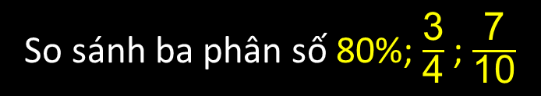


Bài 1. Để chào đón học sinh trở lại trường sau thời gian nghỉ chống dịch, ba cửa hàng văn phòng phẩm đưa ra chương trình khuyến mãi của cùng một loại bút như sau:
* Cửa hàng A: giảm giá 20%;
* Cửa hàng B: mua 3 tặng 1;
* Cửa hàng C: mua 7 tặng 3.
Hỏi sau khi giảm, giá một chiếc bút của cửa hàng nào rẻ nhất ? (Biết rằng giá một chiếc bút ban đầu của ba cửa hàng là như nhau).
Bài 1.
Tóm tắt
Khuyến mại cùng một loại bút (giá ban đầu như nhau)
Cửa hàng A
giảm 20%
Cửa hàng B
mua 3 tặng 1
Cửa hàng C
mua 7 tặng 3
Cửa hàng C
mua 7 tặng 3
+ 40 điểm
Sau giảm: giá một chiếc bút của cửa hàng nào rẻ nhất ?
Hướng dẫn
cửa hàng A
là (100% - 20%) = 80% (giá ban đầu)
Giá một chiếc bút sau khi giảm của :
cửa hàng B
là 3 : (3 + 1) = $\frac{\text{3}}{\text{4}}$ (giá ban đầu)
= 75% (giá ban đầu)
cửa hàng C
là 7 : (7 + 3) = $\frac{\text{7}}{\text{10}}$ (giá ban đầu)
= 70% (giá ban đầu)
So sánh ba phân số 80%; $\frac{\text{3}}{\text{4}}$ ; $\frac{\text{7}}{\text{10}}$
ta thấy 70% nhỏ nhất
Vậy sau khi giảm, giá một chiếc bút của cửa hàng C là rẻ nhất.

Slide 20






Bài 2. Sắp xếp các phân số sau theo thứ tự từ nhỏ đến lớn để tìm ra bí quyết giúp học sinh đạt được kết quả tốt trong học tập. Biết rằng, mỗi phân số ứng với một chữ cái trong bí quyết đó:
$\frac{\text{2}}{\text{7}}$
$\frac{\text{1}}{\text{−10}}$
$\frac{\text{17}}{\text{8}}$
$$\frac{\text{−}\text{15}}{\text{−}\text{11}}$$
$$\frac{\text{3}}{\text{9}}$$
$$\frac{\text{−}\text{2}}{\text{15}}$$
$\frac{\text{2}}{\text{7}}$ − G; $\frac{\text{1}}{\text{−10}} −Ư; \frac{\text{17}}{\text{8}} −C; \frac{\text{−}\text{ 15}}{\text{−}\text{ 11}} −A; \frac{\text{3}}{\text{9}} −I;$ $\frac{\text{−} \text{2}}{\text{15}}$ $−$T
Hướng dẫn
Cách 1 : Quy đồng mẫu các phân số này với mẫu chung là 9240.
Cách 2 :
Notes:
Thực chất của việc sắp xếp dãy PS này là ta phải đi so sánh các PS
Với cách Quy đồng mẫu không dễ tính toán vì mẫu lớn
Ta nên nghĩ cách khác.

Slide 21

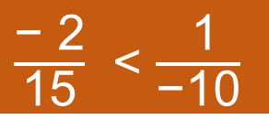

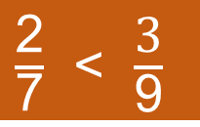






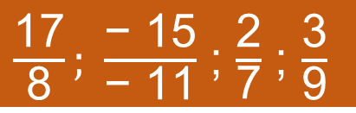
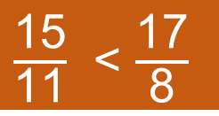

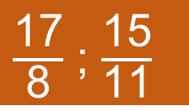

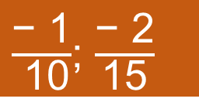



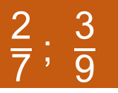

Cách 2 :
$$\frac{\text{−}\text{15}}{\text{−}\text{11}}$$
$$\frac{\text{3}}{\text{9}}$$
$$\frac{\text{−}\text{2}}{\text{15}}$$
$\frac{\text{2}}{\text{7}}$ − G; $\frac{\text{1}}{\text{−10}} −Ư; \frac{\text{17}}{\text{8}} −C; \frac{\text{−}\text{ 15}}{\text{−}\text{ 11}} −A; \frac{\text{3}}{\text{9}} −I;$ $\frac{\text{−} \text{2}}{\text{15}}$ $−$T
$\frac{\text{2}}{\text{7}}$
$\frac{\text{1}}{\text{−10}}$
$\frac{\text{17}}{\text{8}}$
Phân số âm
Phân số dương
So sánh với 0
$\frac{\text{−}\text{ 1}}{\text{ 10}}$; $\frac{\text{− }\text{2}}{\text{15}}$
$\frac{\text{17}}{\text{8}}; \frac{\text{−}\text{ 15}}{\text{−}\text{ 1}\text{1}}$ ; $\frac{\text{2}}{\text{7}}$ ; $\frac{\text{3}}{\text{9}}$
Phân số nhỏ hơn 1
Phân số lớn hơn 1
Quy đồng mẫu
So sánh với 1
$\frac{\text{2}}{\text{7}}$ ; $\frac{\text{3}}{\text{9}}$
$\frac{\text{1}}{\text{3}}$
$\frac{\text{17}}{\text{8}}$ ; $\frac{\text{15}}{\text{1}\text{1}}$
$\frac{\text{−} \text{3}}{\text{30}}$ $\frac{\text{−} \text{4}}{\text{ 30}}$
>
Quy đồng mẫu
Quy đồng tử
Viết thành hỗn số
$\frac{\text{6}}{\text{21}}$
$\frac{\text{7}}{\text{21}}$
$\frac{\text{2}}{\text{7}}$
$\frac{\text{2}}{\text{6}}$
2$\frac{\text{1}}{\text{8}}$
>
1$\frac{\text{4}}{\text{11}}$
+ 40 điểm
<
<
$\frac{\text{−} \text{2}}{\text{15}}$ < $\frac{\text{ 1}}{\text{−}\text{10}}$
<
0
<
$\frac{\text{2}}{\text{7}}$ < $\frac{\text{3}}{\text{9}}$
<
1
<
$\frac{\text{15}}{\text{1}\text{1}}$ < $\frac{\text{17}}{\text{8}}$
T
Ự
G
I
Á
C
Notes:
CÁCH 2: Nhiều hơn 2 PS các con nên chia thành từng nhóm PS có cùng đặc điểm để dễ so sánh.
+ ĐẦU TIÊN DỰA VÀO ĐẶC ĐIỂM VỀ DẤU hay chính là so sánh với 0 ta chia thành 2 nhóm : Phân loại PS âm, PS dương
Có 2 PS âm ta so sánh trước…
Dễ thấy MSC của 15 và 10 bằng 30 ta quy đồng mẫu rồi so sánh tử được kết quả: …. -> ta có sự sắp xếp đầu tiên.
+ VớI các PS dương ta so sánh với 1 tiếp tục chia thành 2 nhóm; PS nhỏ hơn 1 và PS lớn hơn 1.
So sánh 2 PS ở nhóm lớn hơn 0 nhưng nhỏ hơn 1. Trước tiên phải rút gọn 3/9 -1/3 rồi tìm cách so sánh thích hợp. Cách 1: quy đồng mẫu dễ dàng với MSC là 21 ta được kết quả.
Cách 2: quy đồng tử với Tử chung bằng 2 rất nhanh ta được kết quả.
CÒN LẠI nhóm PS lớn hơn 1 ta cũng lựa chọn phương án so sánh nhanh -> viết dưới dạng hỗn số…. Ta dễ dàng so sanh được…
Giờ ta cung xem KẾT QUẢ
Ô CHỮ LÀ ….

Slide 22


Cách 2 :
$$\frac{\text{−}\text{15}}{\text{−}\text{11}}$$
$$\frac{\text{3}}{\text{9}}$$
$$\frac{\text{−}\text{2}}{\text{15}}$$
$\frac{\text{2}}{\text{7}}$ − G; $\frac{\text{1}}{\text{−10}} −Ư; \frac{\text{17}}{\text{8}} −C; \frac{\text{−}\text{ 15}}{\text{−}\text{ 11}} −A; \frac{\text{3}}{\text{9}} −I;$ $\frac{\text{−} \text{2}}{\text{15}}$ $−$T
$\frac{\text{2}}{\text{7}}$
$\frac{\text{1}}{\text{−10}}$
$\frac{\text{17}}{\text{8}}$
Phân số âm
Phân số dương
$\frac{\text{−}\text{ 1}}{\text{ 10}}$; $\frac{\text{− }\text{2}}{\text{15}}$
$\frac{\text{17}}{\text{8}}; \frac{\text{−}\text{ 15}}{\text{−}\text{ 1}\text{1}}$ ; $\frac{\text{2}}{\text{7}}$ ; $\frac{\text{3}}{\text{9}}$
Phân số nhỏ hơn 1
Phân số lớn hơn 1
Quy đồng mẫu
$\frac{\text{2}}{\text{7}}$ ; $\frac{\text{3}}{\text{9}}$
$\frac{\text{1}}{\text{3}}$
$\frac{\text{17}}{\text{8}}$ ; $\frac{\text{15}}{\text{1}\text{1}}$
$\frac{\text{−} \text{3}}{\text{30}}$ $\frac{\text{−} \text{4}}{\text{ 30}}$
>
Quy đồng mẫu
Quy đồng tử
Viết thành hỗn số
$\frac{\text{6}}{\text{21}}$
$\frac{\text{7}}{\text{21}}$
$\frac{\text{2}}{\text{7}}$
$\frac{\text{2}}{\text{6}}$
2$\frac{\text{1}}{\text{8}}$
>
1$\frac{\text{4}}{\text{11}}$
+ 40 điểm
<
<
$\frac{\text{−} \text{2}}{\text{15}}$ < $\frac{\text{ 1}}{\text{−}\text{10}}$
<
0
<
$\frac{\text{2}}{\text{7}}$ < $\frac{\text{3}}{\text{9}}$
<
1
<
$\frac{\text{15}}{\text{1}\text{1}}$ < $\frac{\text{17}}{\text{8}}$
T
Ự
G
I
Á
C
Notes:
Qua bài tập này các con thấy khi SS cả 6 PS thật khó khăn nhưng khi ta chia nhỏ thành những nhóm PS thì việc SS trở nên dễ dàng. Cũng vậy trong học tập để học hiệu quả các con hay chia việc học tập thành từng phần nhỏ để dễ hoàn thành. Để làm được như vậy các con cần ‘TỰ GIÁC’
TỰ GIÁC: RÈN LUYỆN CƠ THỂ để có sức đề kháng chống lại bệnh tật
TỰ GIÁC: HỌC TẬP để có nền tảng kiến thức CHO MÌNH, một thời gian dài các con ko thể đến lớp, đến trường, thiếu sự kiểm tra thường xuyên của các thầy các cô thì chính là lúc TỰ GIÁC CÀNG CẦN ĐƯỢC PHÁT HUY. Cô mong các con rèn được đức tính này và đạt được kết quả cao trong kì thi học kì sắp tớI
Còn bây giờ các con hãy tính điểm để …

Slide 23
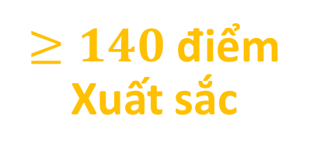
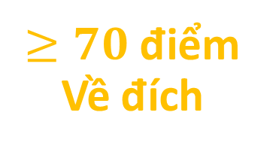
VỀ ĐÍCH:
80 điểm + thưởng
$≥140$điểm Xuất sắc
TỔNG ĐIỂM
TĂNG TỐC : 75 điểm
$≥70$ điểm Về đích
VƯỢT CHƯỚNG NGẠI VẬT : 40 điểm
KHỞI ĐỘNG : 30 điểm
Notes:
KẾT QUẢ : CÁC CON tính tổng điểm rồi xét xem mình ở mức nào nhé.
Trên 70 điểm các con có nắm được bài học hôm nay
Trên 140 các con rất hiểu bài, XUẤT SẮC
Cô chúc mừng các con.

Slide 24
HƯỚNG DẪN VỀ NHÀ
Làm lại các bài trong các phần thi.
Ôn lại bài phép cộng, phép trừ phân số.
Notes:
Bài học đến đây là kết thúc
Chào các con, hẹn gặp lại các con trong các tiết học sau

